Slide 1
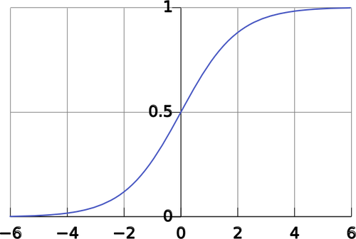


Disciplina: Estudos Avançados em Teoria da Resposta ao Item
Escopo: Modelos da TRI para dados ordinais e nominais, Modelos de Desdobramento, Análise de Dimensionalidade e Modelos Multidimensionais.
Métodos previstos: Aulas expositivas presenciais. Sala de aula invertida.
Público alvo: Pessoas com conhecimento prévio dos modelos logísticos da TRI, pós-graduandos com interesse na utilização da TRI.
Horário: Terças, das 8h às 12h.
Modalidade: Presencial
Duração: 3 créditos, 12 semanas, 3º Trimestre Letivo, 19/09 a 05/12
Matrícula: https://ppgep.ufsc.br/matricula-em-disciplina-isolada/
Fonte: https://publicdomainvectors.org/
Professores ministrantes:
Dalton Francisco de Andrade
Dr. em Bioestatística.
Antonio Cezar Bornia
Dr. em Engenharia de Produção.
Programa de Pós-Graduação em Engenharia de Produção

